Slide 1
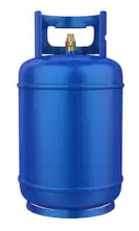
מצגת מורה:
מבנה תשובת הסבר מדעי
יחידת למידה-הערכה בנושא: ניסוח הסבר מדעי לתופעות ולתהליכים,
המרכז הארצי למורי מו"ט חט"ב במכון ויצמן

Slide 2

משימה מקדימה
ב. משפחה רכשה מְכָל קשיח של גז בישול. על המכל רשום: נפח הגז- 16 ליטר וכמות הגז 40 ק"ג.
- מה יקרה לכמות הגז (בק"ג) לאחר השימוש בגז במשך חודש? ______________
- מה יקרה לנפח הגז במכל לאחר השימוש בגז במשך חודש? הסבירו את תשובתכם
____________________________________________________________________________________________________________________
ג. אלו מאפיינים או רכיבים היו משותפים לתשובות של תלמידי הכיתה: __________________________________________________________
__________________________________________________________
יחידת למידה-הערכה בנושא: ניסוח הסבר מדעי לתופעות ולתהליכים,
המרכז הארצי למורי מו"ט חט"ב במכון ויצמן

Slide 3

משוב עצמי (רפלקציה)
האם נתקלתם בקשיים בביצוע הפעילות? פרטו אלו
______________________________________
______________________________________

Slide 4



המשגה
המשגה: כלי עזר לשיפור הלמידה
4. יישום + הערכה
1. פעילות מקדימה +רפלקציה
  התנסות במשימה מקדימה ברמת קושי בינונית, ללא כלי עזר
  רפלקציה על התחושות והקשיים
3. תרגול +
מה למדתם?
2. המשגה + והדגמה
הכרות עם מושגים, כלי תיווך ומיומנויות שעשויים לעזור לתלמידים להתמודד עם הקושי והדגמת השימוש בהם.
Notes:
להתבונן יחד המשימה על שלבי הפעילות העיקריים- להוסיף כאן למטה את שלבי הפעילות העיקריים:
הכרות עם הכלי ל"פיצוח שאלה""
שחזור הדרך בה הגיעו לתשובה, בעזרת הכלי ל"פיצוח שאלה"
טבלת השוואה לפי תבחינים
הערכת התשובה במשימה המקדימה
ועוד כמה טיפים פדגוגיים מתוך המדריך למורה

Slide 5
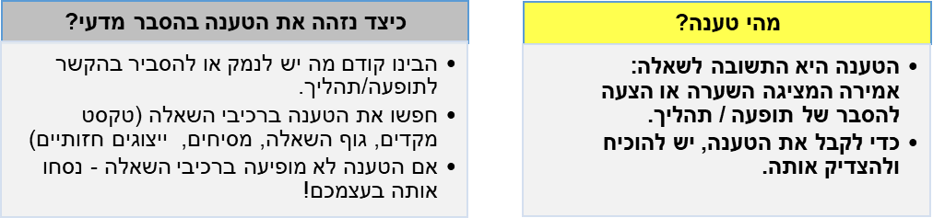
כלי עזר: כרטיסי מידע להכרות עם
רכיבי ההסבר המדעי
יחידת למידה-הערכה בנושא: ניסוח הסבר מדעי לתופעות ולתהליכים,
המרכז הארצי למורי מו"ט חט"ב במכון ויצמן
Notes:
מדענים נוהגים לנסח הסברים מדעיים כחלק מהשיח המדעי. הם בונים את ההסבר משלושה רכיבים: טענה, נימוקים והצדקה המסבירה מדוע או כיצד הנימוקים תומכים בטענה תוך שימוש במילות קישור מתאימות. מבנה זה מאפשר למדענים להשוות בין הסברים הניתנים על ידי מדענים שונים ולהעריך את איכותם.

Slide 6
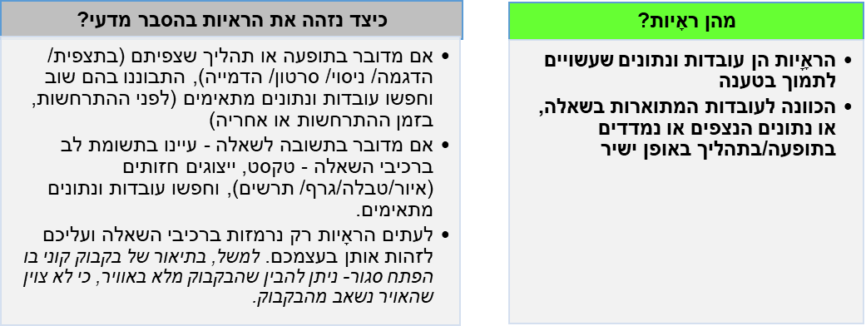
כלי עזר
יחידת למידה-הערכה בנושא: ניסוח הסבר מדעי לתופעות ולתהליכים,
המרכז הארצי למורי מו"ט חט"ב במכון ויצמן

Slide 7
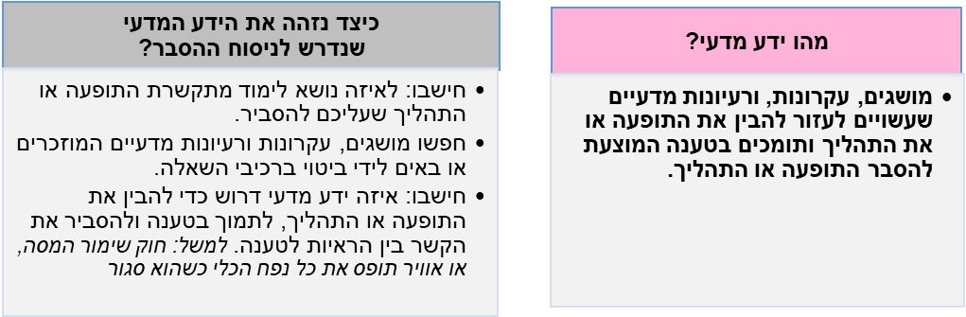
המשך כלי עזר
יחידת למידה-הערכה בנושא: ניסוח הסבר מדעי לתופעות ולתהליכים,
המרכז הארצי למורי מו"ט חט"ב במכון ויצמן

Slide 8
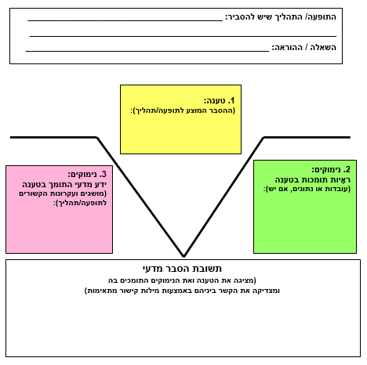
כלי עזר:
מארגן גרפי לבניית תשובת הסבר מדעי
יחידת למידה-הערכה בנושא: ניסוח הסבר מדעי לתופעות ולתהליכים,
המרכז הארצי למורי מו"ט חט"ב במכון ויצמן

Slide 9

נעבור לתרגול הכלים שלמדנו

Slide 10
משימת תרגול
משימת תרגול
4. יישום + הערכה
  התנסות במשימה מקדימה ברמת קושי בינונית, ללא כלי עזר
  רפלקציה על התחושות והקשיים
1. פעילות מקדימה (דיאגנוסטית) +רפלקציה
  הכרות עם מושגים, כלי עזר ומיומנויות לעזרה להתמודדות עם הקשיים.
  התנסות בכלי העזר
3. תרגול +
מטה-קוגניציה
2. המשגה + והדגמה
התמודדות עם
שאלה נוספת, לתרגול
כלי העזר שנלמדו בשלב המשגה.

Slide 11
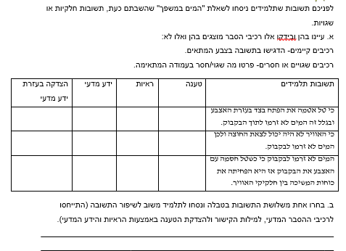
הערכה ושיפור
הערכה ושיפור
יחידת למידה-הערכה בנושא: ניסוח הסבר מדעי לתופעות ולתהליכים,
המרכז הארצי למורי מו"ט חט"ב במכון ויצמן

Slide 12
מה למדתם?
מה למדתם?
חישבו על השאלות הבאות:
מהי החשיבות של מיומנות ההסבר המדעי בלמידת מדע ובדיון בממצאי החקר ומסקנותיו?
מה התחדש לכם אודות מבנה ההסבר המדעי?
על מה מתבססת הטענה?
על מה מתבססים הנימוקים?
האם התבנית עזרה לכם לכתוב הסבר מדעי? (תשובה מלאה ונכונה לשאלה)
מה תעשו בפעם הבאה שתידרשו לנסח הסבר מדעי בתשובה לשאלה, או לאחר תצפית בתופעה?
יחידת למידה-הערכה בנושא: ניסוח הסבר מדעי לתופעות ולתהליכים,
המרכז הארצי למורי מו"ט חט"ב במכון ויצמן

Slide 13
משימת יישום + הערכה
משימת יישום + הערכה
משימה נוספת הניתנת עם תיווך חלקי או ללא תיווך מפורש.
פעילות היישום מסתיימת בהערכה עצמית או עמיתים
4. יישום + הערכה
  התנסות במשימה ברמת קושי בינונית, הניתנת ללא תיווך ("קביים").
  הפעילות מסתיימת בשיח רפלקטיבי להצפת תחושות וקשיים.
1. פעילות מקדימה +רפלקציה
3. תרגול +
מה למדנו?
2. המשגה + והדגמה
  התמודדות עם משימה נוספת, המשלבת תרגול של השימוש בכלי התיווך שהתלמיד הכיר בשלב ההמשגה.
  הכרות עם מושגים, כלי תיווך ומיומנויות שעשויים לעזור לתלמידים להתמודד עם הקושי והדגמת השימוש בהם.

Slide 14
משוב מעצב למידה
למידה מטעויות: הסיפור על הפרפר של אוסטין
צפו בסרטון מה אפיין את תהליך הלמידה מטעויות שמוצג בסרטון? מה אפיין את השיח סביב הטעויות ואת המשוב לעבודת התלמיד?

Slide 15
העשרה: כמה גז יש בבלון הגז?
גז בישול הוא תערובת של גזים פחמימניים. כדי לאחסן אותו בבלון הגז הביתי, יש לעבות אותו לנוזל תחת לחץ.
כיצד נדע כמה גז נותר בבלון הגז?
כשיוצאים לפיקניק חשוב לדעת כמה גז נשאר בבלון והאם יספיק לנו לבישול הארוחה. הנה רעיון פשוט כיצד לבדוק זאת:
קחו את בלון הגז, הניחו אותו על משטח ישר ויציב.
שיפכו מים חמים על אחד מצידי הבלון, כך שכל הבלון יירטב בכל הגובה, מלמעלה למטה.
העבירו יד על הבלון:
– במקום שתחושו שהבלון קר יותר יש גז נוזלי
- במקום שתחושו שהבלון חם יותר אין גז נוזלי, יש רק אויר
כך תוכלו לדעת במדויק מה גובה הנוזל בבלון וכמה נשאר.
הידעת?
גז בישול הוא חסר ריח, ולכן מטעמי בטיחות מוסיפים לו ריכוז נמוך של חומר בעל ריח חזק ואופייני (אתיל מרקפטאן), המאפשר לנו לזהות דליפות ונזילות של הגז.

